Slide 1
ESTATÍSTICA PARA ANÁLISE DE DADOS
EM PYTHON
Prof. Luciano Galdino

Slide 2
Estatística Descritiva
Organização dos dados, descrição e representação.
Distribuição de frequências.
Medidas centrais.
Forma das distribuições.
Variabilidade.
Medidas de Posição.

Slide 3
Frequências
Nota | Frequência absoluta | Frequência relativa | Frequência percentual relativa
4 | 5 | 0,2 | 20%
5 | 3 | 0,12 | 12%
6 | 2 | 0,08 | 8%
7 | 3 | 0,12 | 12%
8 | 2 | 0,08 | 8%
9 | 10 | 0,4 | 40%
Total | 25 | 1 | 100%

Slide 4
Distribuição de Frequências
Tabela que indica as classes ou intervalos dos registros de dados.
Classe | Frequência f
1 – 5 | 5
6 – 10 | 8
11 – 15 | 6
16 – 20 | 8
21 – 25 | 5
26 – 30 | 4
Largura da classe é a distância entre classes. No exemplo, têm-se 6 classes e 5 distâncias entre classes
Amplitude é a diferença da entrada máxima pela entrada mínima. No exemplo têm-se amplitude igual à 29 (30-1).

Slide 5
Distribuição de Frequências
Ponto médio: soma do limite inferior com o superior dividido por 2.
Frequência relativa: Porcentagem ou porção de dados por classe.
Frequência acumulada: soma das frequências relativas anteriores com a frequência da classe atual.
Classe | Frequência | Ponto Médio | Frequência Relativa | Frequência Acumulada
7-18 | 6 | 12,5 | 0,12 | 6
19-30 | 10 | 24,5 | 0,2 | 16
31-42 | 13 | 36,5 | 0,26 | 29
43-54 | 8 | 48,5 | 0,16 | 37
55-66 | 5 | 60,5 | 0,1 | 42
67-78 | 6 | 72,5 | 0,12 | 48
79-90 | 2 | 84,5 | 0,04 | 50
Soma | 50 |  | 1

Slide 6
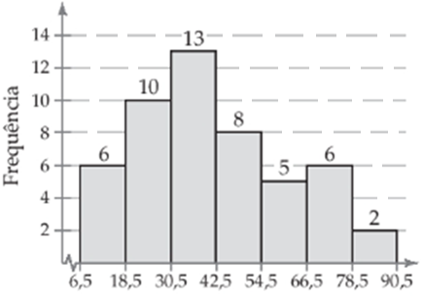
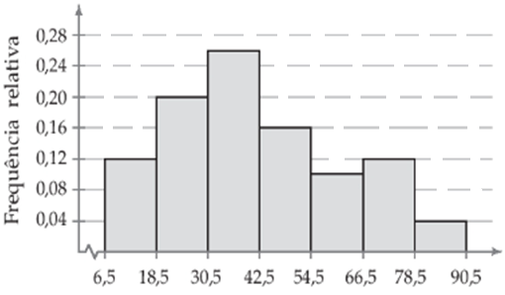
Histograma
Classe | Fronteiras | Frequência
7-18 | 6,5-18,5 | 6
19-30 | 18,5-30,5 | 10
31-42 | 30,5-42,5 | 13
43-54 | 42,5-54,5 | 8
55-66 | 54,5-66,5 | 5
67-78 | 66,5-78,5 | 6
79-90 | 78,5-90,5 | 2

Slide 7
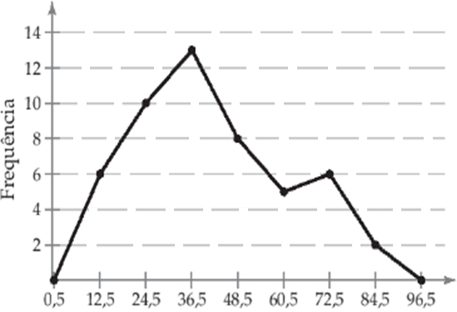
Polígono de frequência
Classe | Frequência | Ponto Médio | Frequência Relativa | Frequência Acumulada
7-18 | 6 | 12,5 | 0,12 | 6
19-30 | 10 | 24,5 | 0,2 | 16
31-42 | 13 | 36,5 | 0,26 | 29
43-54 | 8 | 48,5 | 0,16 | 37
55-66 | 5 | 60,5 | 0,1 | 42
67-78 | 6 | 72,5 | 0,12 | 48
79-90 | 2 | 84,5 | 0,04 | 50
Soma | 50 |  | 1

Slide 8
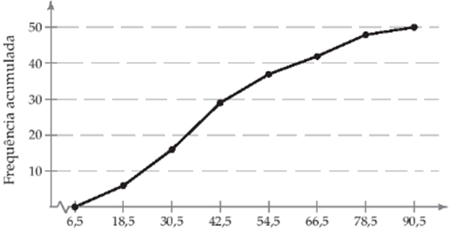
Ogiva
Classe | Frequência | Fronteiras | Frequência Acumulada
7-18 | 6 | 6,5-18,5 | 6
19-30 | 10 | 18,5-30,5 | 16
31-42 | 13 | 30,5-42,5 | 29
43-54 | 8 | 42,5-54,5 | 37
55-66 | 5 | 54,5-66,5 | 42
67-78 | 6 | 66,5-78,5 | 48
79-90 | 2 | 78,5-90,5 | 50

Slide 9
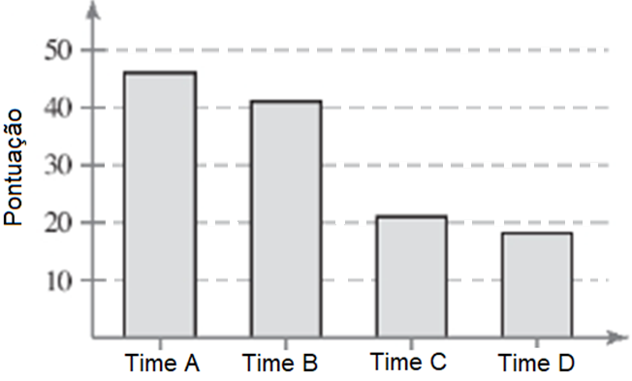
Gráfico de Pareto
Quando utiliza dados qualitativos.

